Slide 1
第一部分
Oracle简介

Slide 2
目标
了解 Oracle 的发展、主要产品
掌握 Oracle 中的安装、卸载
初步了解Oracle的网络配置

Slide 3
Oracle公司简介
1977年，埃里森和另两个朋友，成立了RSI公司。
1979年，RSI发布第2版RDBMS产品。
1983年改名为ORACLE公司，Oracle是“神谕、预言”的意思，指一
切智慧的源泉。
1986年，成为世界第四大软件公司。
1992年，Oracle 7发布。Oracle 7在对内存、CPU和I/O的利用方面作
了许多体系结构上的变动，这是一个功能完整的关系数据库管理系统。
1997年，Oracle 8发布。
2001年，Oracle 9i release 1发布。这是Oracle 9i的第一个发行版，
包含RAC(Real Application Cluster)等新功能。
2004年，针对网格计算的Oracle 10g发布。
2007年，Oracle 11g发布。
最近几年，Oracle加大了收购的力度：
07年收购了Hyperion 公司、SUN公司、MySQL数据库。
目前是全球最大的数据库供应商，和ERP提供商。
Notes:
既提供关系数据库系统的功能，
又提供面向对象的数据库系统
功能，并且提高了数据的完整
性。

Slide 4
Oracle 主要产品
Oracle数据库产品
目前最新的是11gR2版本
内存数据库产品 TimesTen
Oracle BI系列产品
11g集成了OWB
ODI，收购的Hyperion公司的产品
Oracle Discoverer前台展示工具
Oracle中间件
WebLogic，收购的BEA公司的产品
Oracle ERP套件
涵盖了营销、销售、服务、合同、定单管理、产品设
计、采购、供应链等在内的企业中每一个领域的业务。 而且
11g中ERP套件的功能大大增强。
Notes:
既提供关系数据库系统的功能，
又提供面向对象的数据库系统
功能，并且提高了数据的完整
性。

Slide 5
为什么要学习Oracle11g
性能优越， 大型数据库中的典范
大型数据库：sybase、Oracle、db2
中型数据库：mysql、SqlServer、infomix
小型数据库：Access、Visual Foxpro
是对象关系型的数据库管理系统 (ORDBMS)
应用广泛，在管理信息系统、企业数据处理、因特网及电子商务等领域使用非常广泛
在数据安全性与数据完整性控制方面性能优越
跨操作系统、跨硬件平台的数据互操作能力
支持多用户、大事务量的事务处理
可移植性好，特别是10g的可传输表空间的特性
Notes:
既提供关系数据库系统的功能，
又提供面向对象的数据库系统
功能，并且提高了数据的完整
性。

Slide 6


Oracle11g数据库简介
网络
Oracle数据库基于客户端/服务器技术
请求
服务器
响应
数据库服务器对数据库表进行最佳管理，处理多个客户端对同一数据的并发访问。全面地保持数据完整性，并控制数据库访问权限等安全性需求
客户端应用程序通过向服务器请求并接收信息的方式与数据库进行交互。它充当用户与数据库之间的接口

Slide 7
Oracle11g认证
OCA：Oracle认证助理工程师，比较简单
OCP：Oracle认证专家
OCM：Oracle认证资深专家
证书不代表太多。
Notes:
既提供关系数据库系统的功能，
又提供面向对象的数据库系统
功能，并且提高了数据的完整
性。

Slide 8
Oracle 11g的安装 1.1.4
从www.oracle.com上，免费下载，运行setup.exe
安装（见后面）。
熟悉Oracle的其他使用、管理界面和SqlPlus。
Notes:
既提供关系数据库系统的功能，
又提供面向对象的数据库系统
功能，并且提高了数据的完整
性。

Slide 9
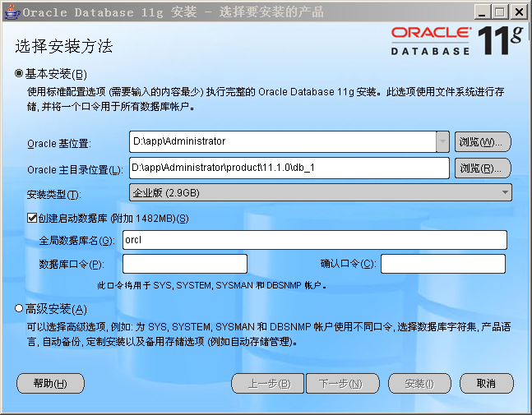
Windows 中的 Oracle11g 安装1

Slide 10
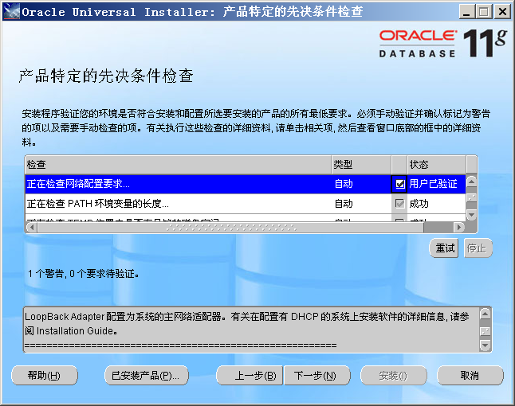
Windows 中的 Oracle11g 安装2

Slide 11
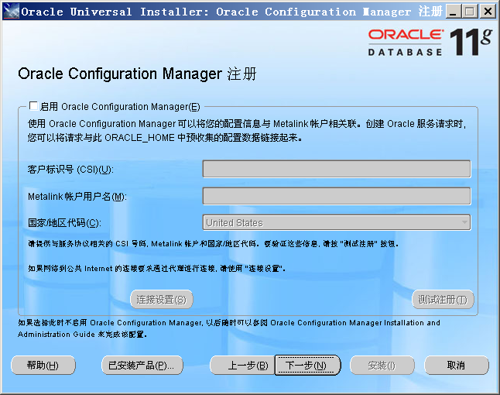
Windows 中的 Oracle11g 安装3

Slide 12
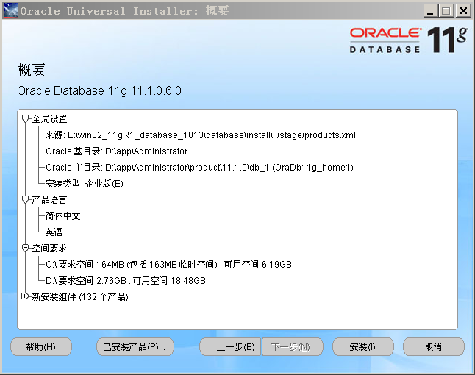
Windows 中的 Oracle11g 安装4

Slide 13
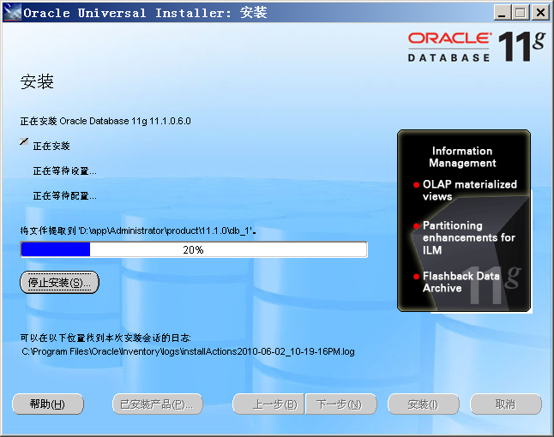
Windows 中的 Oracle11g 安装5

Slide 14
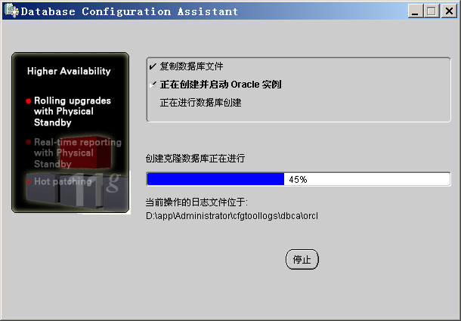
Windows 中的 Oracle11g 安装6

Slide 15
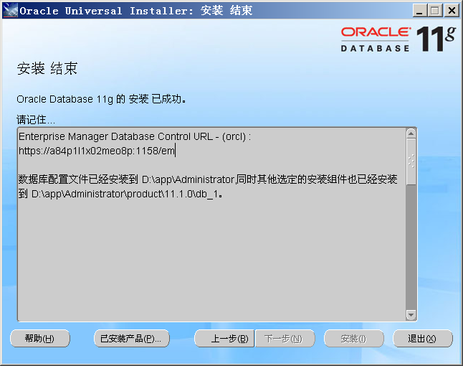
Windows 中的 Oracle11g 安装7

Slide 16
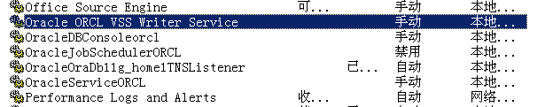
Windows 中的 Oracle11g的服务
正确安装后，可以从“服务”中，看到Oracle名下的各种服务。以后如果运行Oracle，需要至少启动TNSListener、OracleServiceOrcl这两个服务。
启动，使用lsnrctl start；
启动数据库服务，使用net start oracleserviceorcl。

Slide 17
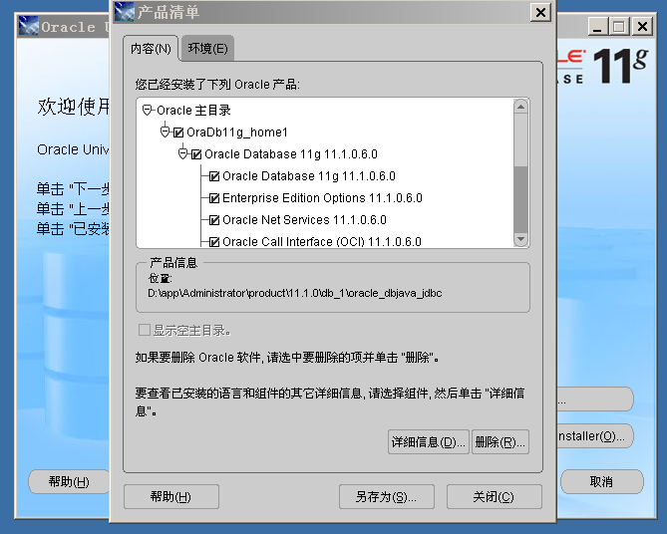
Oracle 11g的卸载1
1，先使用Universal Installer删除安装的Oracle产品
Notes:
既提供关系数据库系统的功能，
又提供面向对象的数据库系统
功能，并且提高了数据的完整
性。

Slide 18
Oracle 11g的卸载2
2，删除注册表中的如下项目(不同windows版本下, 略有不同)
HKEY_LOCAL_MACHINE\SOFTWARE\Oracle项
HKEY_LOCAL_MACHINE\SYSTEM\CurrentControlSet\Se
rvices\Eventlog\Application\ 下的 oracle项
(3)HKEY_LOCAL_MACHINE\SYSTEM\CurrentControlSet\Se
rvices\ 下的 oracle项
(4)HKEY_LOCAL_MACHINE\SYSTEM\ControlSet001\Servic
es\下的 oracle项
(5)HKEY_LOCAL_MACHINE\SYSTEM\ControlSet002\Servic
es\下的 oracle项
3，删除环境变量中的相应的Oracle内容
4，重启计算机，删除Oracle的所有安装目录
Notes:
既提供关系数据库系统的功能，
又提供面向对象的数据库系统
功能，并且提高了数据的完整
性。

Slide 19
访问Oracle11g的工具
1，SQL*Plus
2，EM
3，SQL Developer
4，PL Sql/developer
5，TOAD
Notes:
既提供关系数据库系统的功能，
又提供面向对象的数据库系统
功能，并且提高了数据的完整
性。

Slide 20
Oracle11g常用的SQL Plus命令
1，connect
2，show user
3，clear screen
4，spool
5，edit
6，set time on
7，show error
8，host <DOS命令>
9, @d:\1.sql
Notes:
既提供关系数据库系统的功能，
又提供面向对象的数据库系统
功能，并且提高了数据的完整
性。

Slide 21

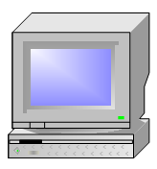
Oracle11g 网络配置
Oracle产品安装完成后，服务器和客户端都需要进行网络配置才能实现网络连接。
服务器端配置监听器，客户端配置网络服务名。
Oracle 服务器
Oracle 客户端
tnsnames.ora
listener.ora

Slide 22
Oracle11g网络配置
服务器端监听器配置信息包括监听协议、地址及其他相关信息。配置信息保存在名为listener.ora的文件中。在安装服务器软件时自动配置一个监听器
客户端的网络服务名配置信息包括服务器地址、监听端口号和数据库SID等，与服务器的监听器建立连接。配置信息保存在名为tnsnames.ora的文件中
Oracle中的 Net Configuration Assistant和Net Manager工具都能用来配置监听器和网络服务名

Slide 23
NETCA配置网络
使用Net Configuration Assistant配置网络连接，
界面操作，不易出错，实际上还是修改的listener.ora
和tnsnames.ora文件。
关于网络配置的具体方法和注意事项，将在第5部
分讲详细说明。
Notes:
既提供关系数据库系统的功能，
又提供面向对象的数据库系统
功能，并且提高了数据的完整
性。

